Slide 1

Блендери 5-ї серії
(в оновленій УНІКАЛЬНІЙ комплектації)

Slide 2
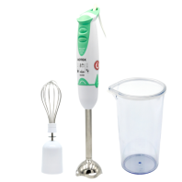
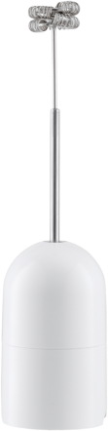
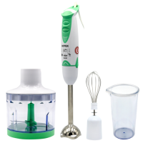
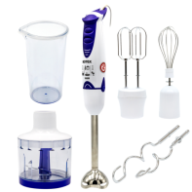
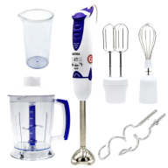
Нова насадка в комплектації всіх блендерів 5 серії – вспінювач для молока!

Slide 3
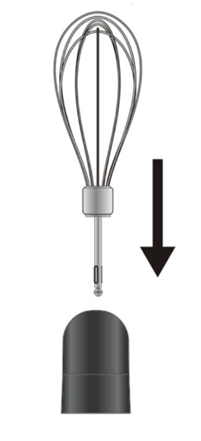
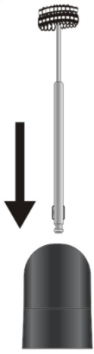
Установка насадки
Вспінювач для молока встановлюється в перехідник блендера так само, як вінчик.

Slide 4
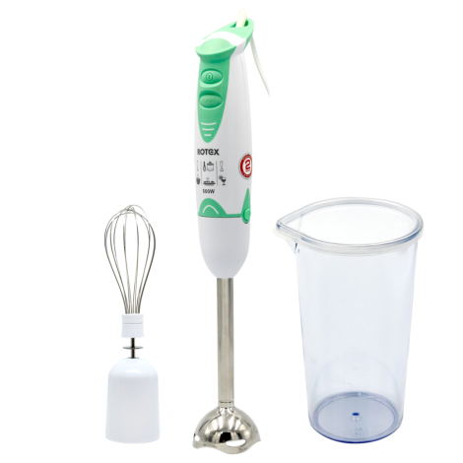

Блендер RTB502-W
Характеристики:
Потужність 500 Вт
2 швидкісних режими роботи
Режим TURBO
Функції: подрібнення, збивання, змішування, вспінювання молока
Ножі з нержавіючої сталі
Пластиковий корпус
Прогумовані кнопки
Знімна нога з нержавіючої сталі
Ручка з петлею для підвішування
Аксесуари: вінчик, мірний стакан 600 мл, вспінювач для молока
Колір: білий

Slide 5

Блендер RTB504-W
Характеристики:
Потужність 500 Вт
2 швидкісних режими роботи
Режим TURBO
Функції: подрібнення, збивання, змішування, вспінювання молока
Чаша з подрібнювачем 400 мл
Ножі з нержавіючої сталі
Пластиковий корпус
Прогумовані кнопки
Знімна нога з нержавіючої сталі
Ручка з петлею для підвішування
Аксесуари: вінчик, мірний стакан 600 мл, вспінювач для молока
Колір: білий

Slide 6

Блендер RTB505-W
Характеристики:
Потужність 500 Вт
2 швидкісних режими роботи
Режим TURBO
Функції: подрібнення, збивання, змішування, вспінювання молока
Чаша з подрібнювачем 400 мл
Ножі з нержавіючої сталі
Пластиковий корпус
Прогумовані кнопки
Знімна нога з нержавіючої сталі
Ручка з петлею для підвішування
Аксесуари: вінчик, мірний стакан 600 мл, насадка для збивання, насадка для замісу, вспінювач для молока
Колір: білий

Slide 7

Блендер RTB508-W
Характеристики:
Потужність 500 Вт
2 швидкісних режими роботи
Режим TURBO
Функції: подрібнення, збивання, змішування, вспінювання молока
Чаша з подрібнювачем 1250 мл з двома ножами
Ножі з нержавіючої сталі
Пластиковий корпус
Прогумовані кнопки
Знімна нога з нержавіючої сталі
Ручка з петлею для підвішування
Аксесуари: вінчик, мірний стакан 600 мл, насадка для збивання, насадка для замісу, вспінювач для молока
Колір: білий

Slide 8
Дякуємо за увагу!
ВІДДІЛ ПРОДАЖІВ
(044) 207-10-43 (вн.1028)
sale@rotex.net.ua
СЕРВІСНЕ ОБСЛУГОВУВАННЯ
(044) 207-10-47
support@rotex.net.ua
Україна, м. Київ

